Slide 1

Báo cáo đồ án cuối kì
Website bán hàng online
NHÓM 9

Slide 2
Danh sách các thành viên nhóm 9
Tạ Mẫn Gia- 41.01.104.026
Dương Thùy Linh- 41.01.104.055
Nguyễn Trung Nghĩa- 41.01.104.069

Slide 3
NỘI DUNG
Giới Thiệu về Oracle
Giới thiệu về Website bán hàng Online
Tài liệu tham khảo

Slide 4
Giới thiệu Oracle
1.1 Oracle database
Oracle là 1 hệ quản trị cơ sở dữ liệu quan hệ. Hiện tại có tới bản version 12c, với 4 đặc tính nổi trội:
Có thể hợp nhất tới 252 cơ sở dữ liệu thành phần (đều là sản phẩm của oracle) vào trong 1 cơ sở dữ liệu “mẹ” (container database) -> tối ưu hóa tài nguyên điện toán, giảm chi phí đầu tư vào hạ tầng phần cứng.
Tự động hóa cơ chế tối ưu hóa dữ liệu để quản lý hệ thống thiết bị lưu trữ.
Tính năng biên tập (redaction), có tác dụng che giấu dữ liệu nhạy cảm khi cung cấp dữ liệu cho người sử dụng cuối -> bảo mật cao hơn.
Giúp doanh nghiệp tìm thêm cơ hội kinh doanh từ dữ liệu lớn (big data) gồm cả dữ liệu phi cấu trúc (chẳng hạn như từ mạng xã hội) và các dữ liệu có cấu trúc thông thường.

Slide 5
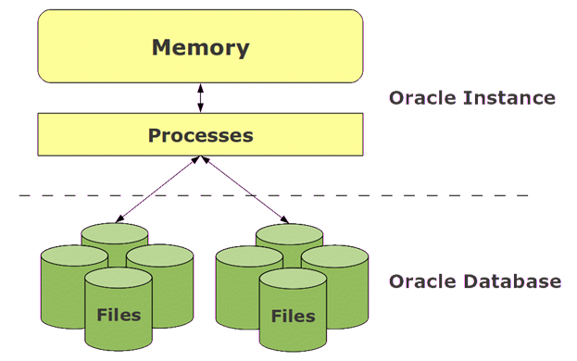
1.2 Oracle Server
-Oracle server có thể chạy trên một hay nhiều máy tính với những mô hình khác nhau:
Client-Application Server-Server
Client-Server
Host-Base
-Các thành phần chính của Oracle Server gồm một Oracle Instance và một Oracle Database

Slide 6
Giới thiệu về Website bán hàng Online
2.1 Chức năng
-Đăng nhập và thay đổi thông tin tài khoản (Mọi người)
-Quản lý thông tin sản phẩm (Admin)
-Quản lý thành viên Website (Admin)
-Quản lý giao dịch (Admin)
-Tìm kiếm sản phẩm
-Xem chi tiết sản phẩm
-Comment (Review)
-Đặt mua sản phẩm
-Check out (thanh toán)

Slide 7
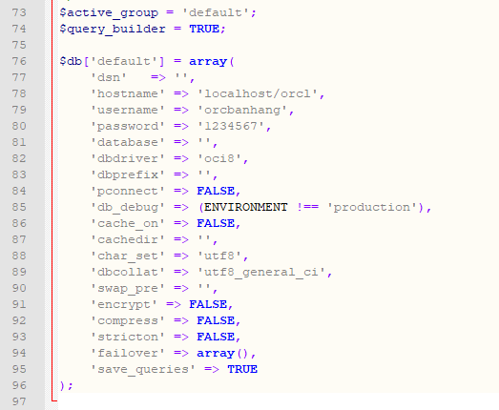
2.2 Kết nối CSDL

Slide 8
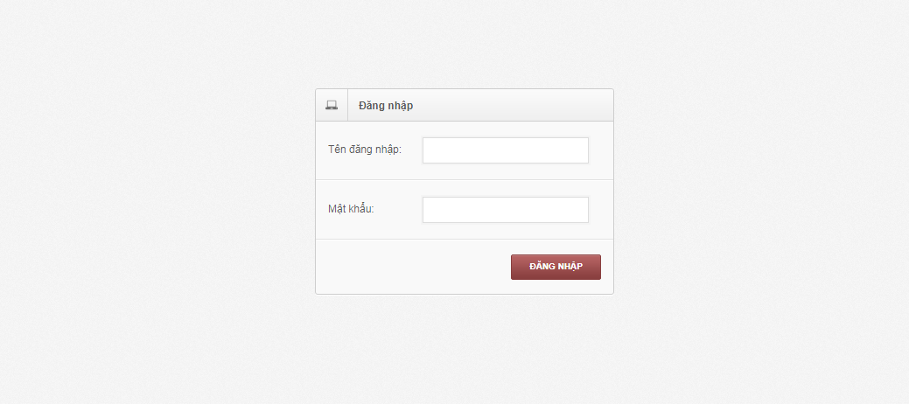
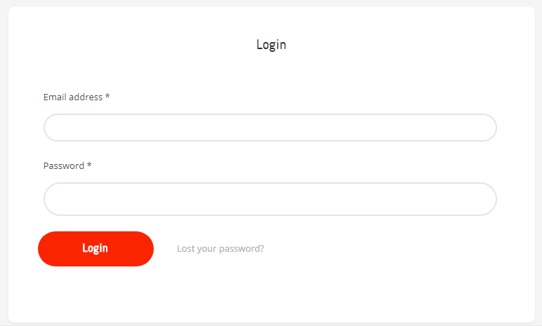
2.3 Hướng dẫn sử dụng
-Tài khoản đăng nhập trang admin: USERNAME: nghiant PASSWORD: 123456
-Tài khoản đăng nhập KHTV: USERNAME:linhdt@gmail.Com PASSWORD:123456

Slide 9
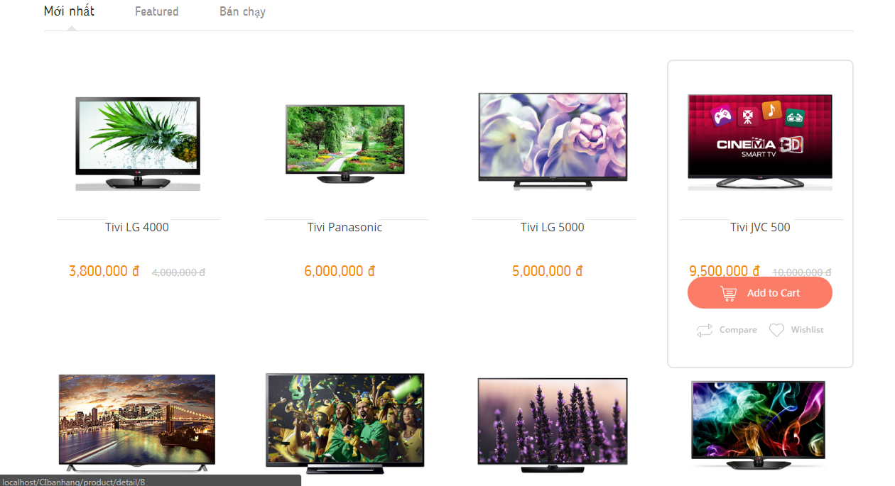
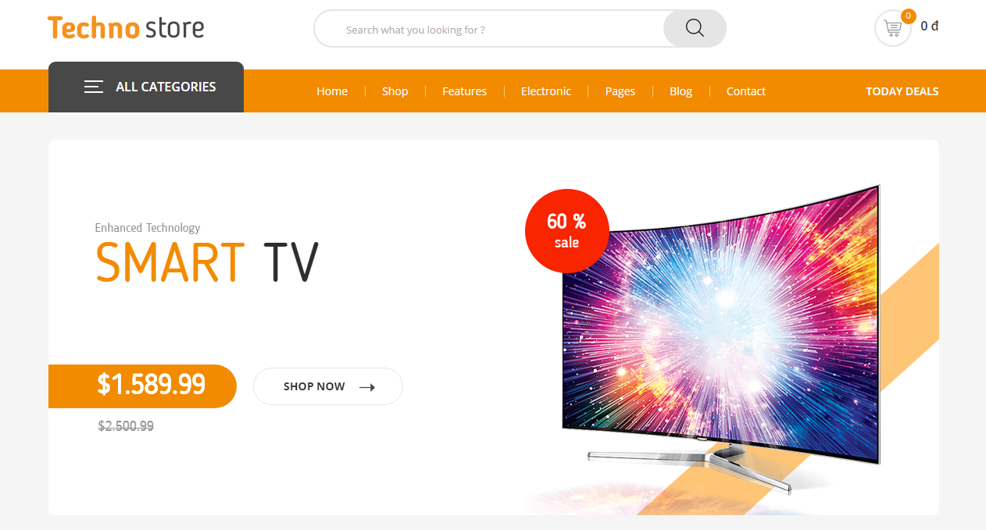
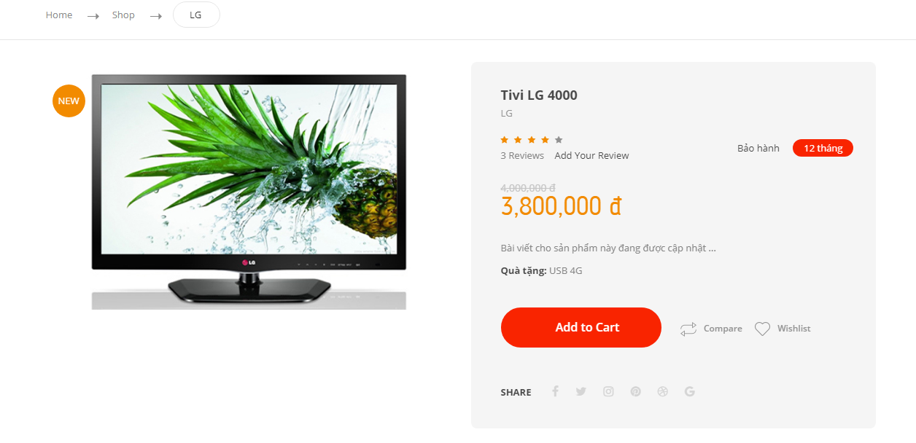
-Một số hình ảnh của Website bán hàng Online

Slide 10
Tài liệu tham khảo
-Tìm hiểu về Oracle (tiếng anh): https://docs.oracle.com/database/121/index.htm
-Tìm hiểu về Oracle và cách cài đặt: https://o7planning.org/vi/10347/huong-dan-cai-dat-va-cau-hinh-database-oracle-12c https://o7planning.org/vi/11475/huong-dan-cai-dat-oracle-client-tren-windows
-Tìm hiểu về CSDL Oracle: https://o7planning.org/vi/10233/co-so-du-lieu-oracle-mau-de-hoc-sql

